Slide 1

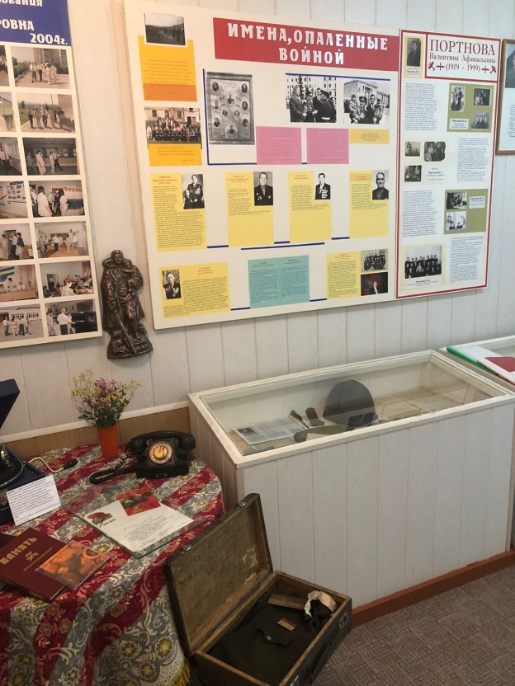
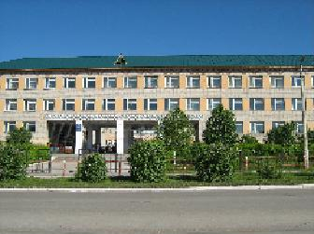
Приглашаем в наш музей

Slide 2
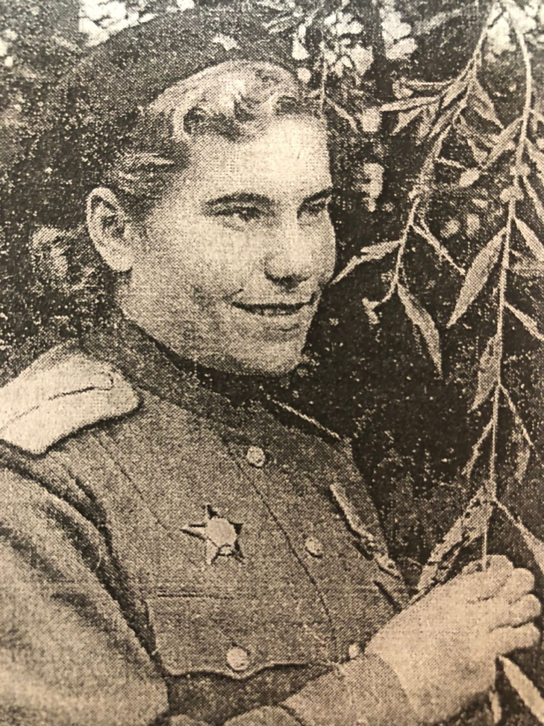
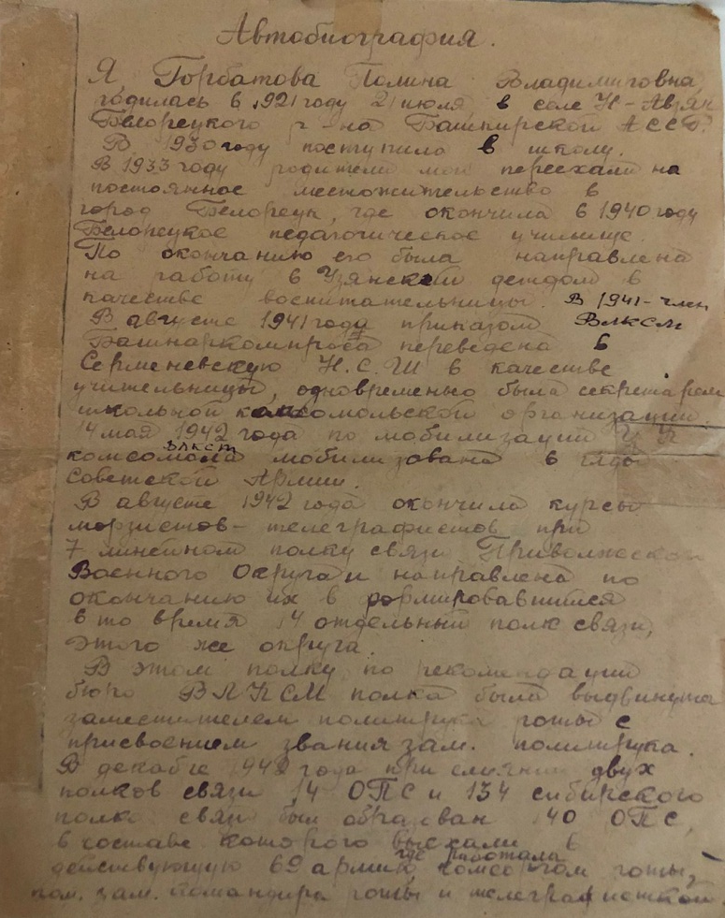
«Белоречанка»
Кузьмина – Горбатова Полина Владимировна, 1921 года рождения.

Slide 3
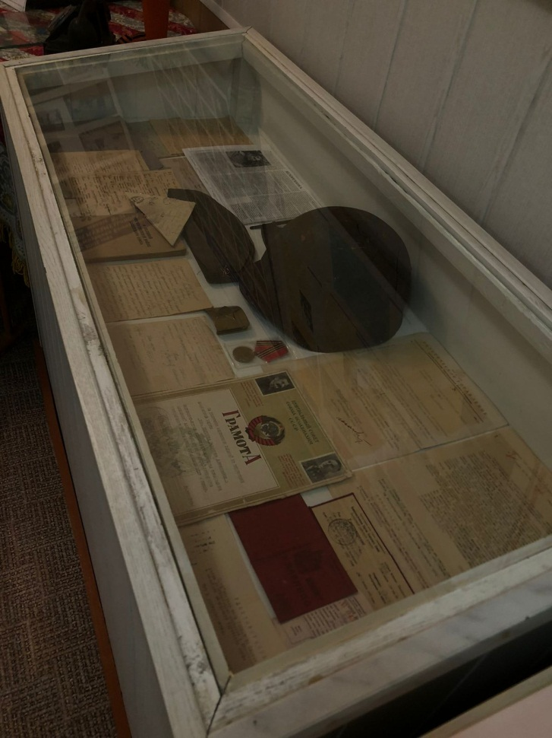
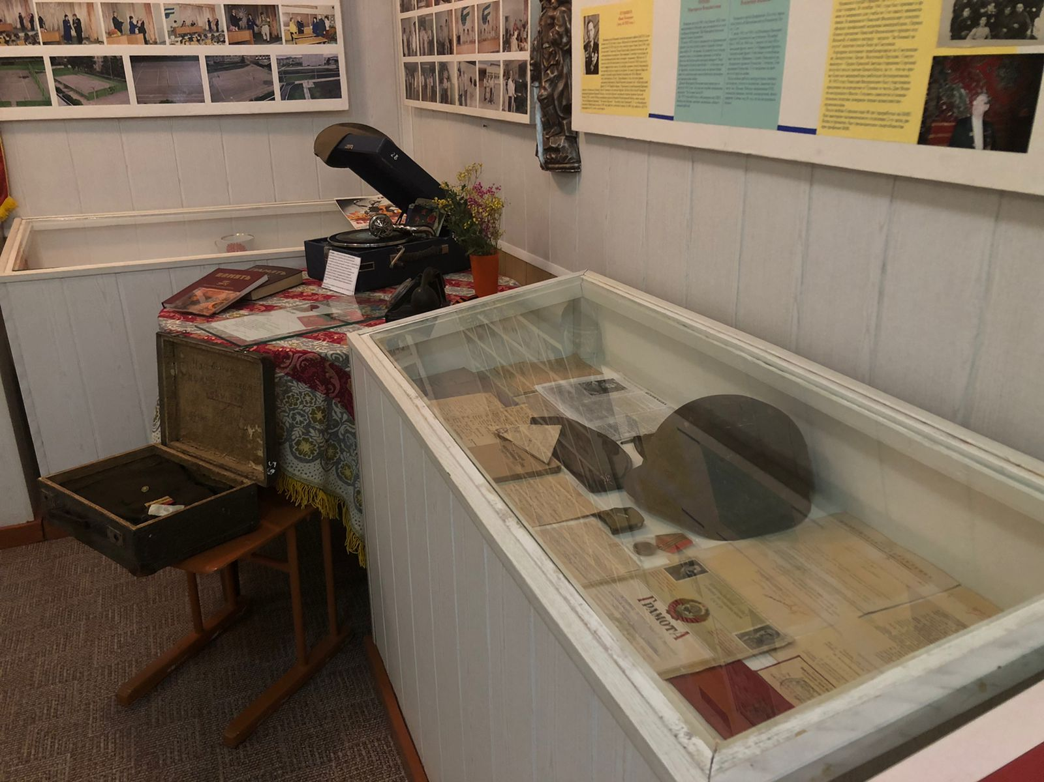
«Белоречанка» является постоянной композицией
и занимает 1,78 кв.м. площади музея.

Slide 4
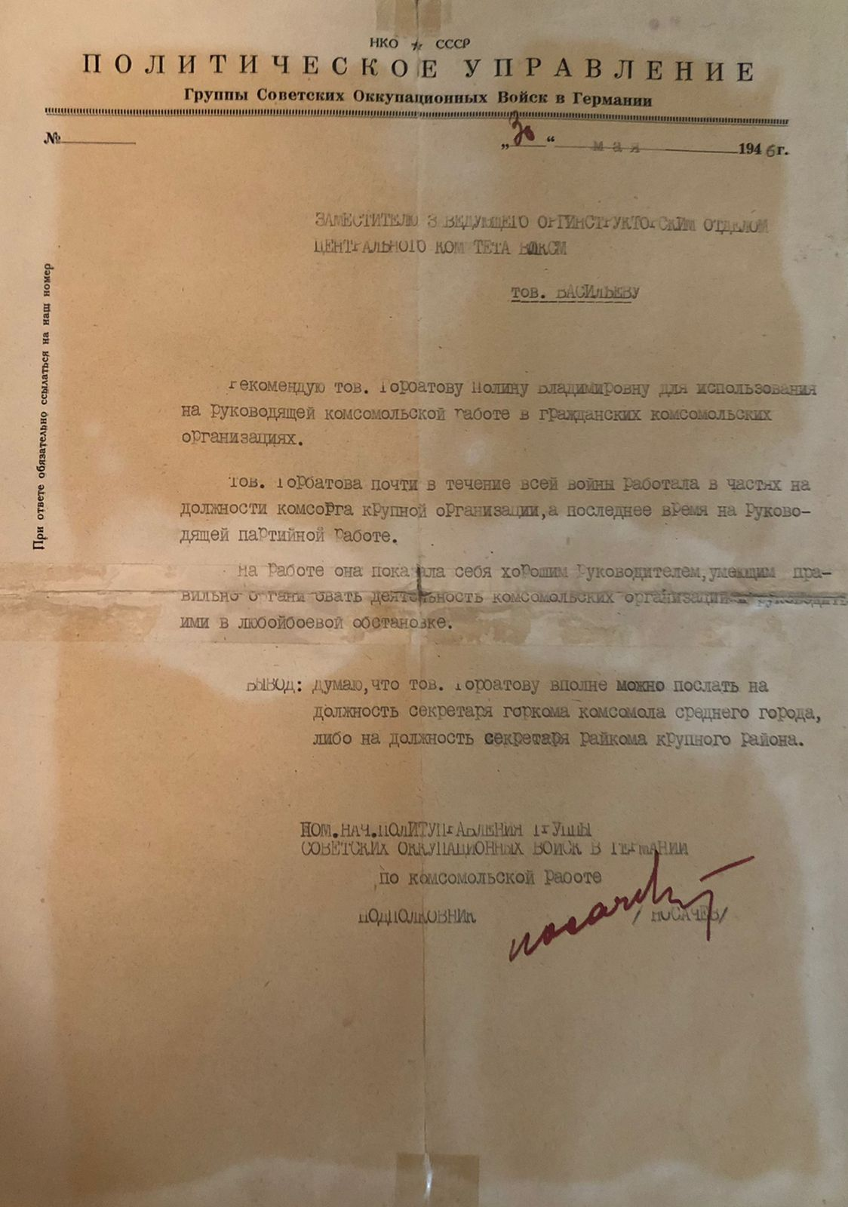
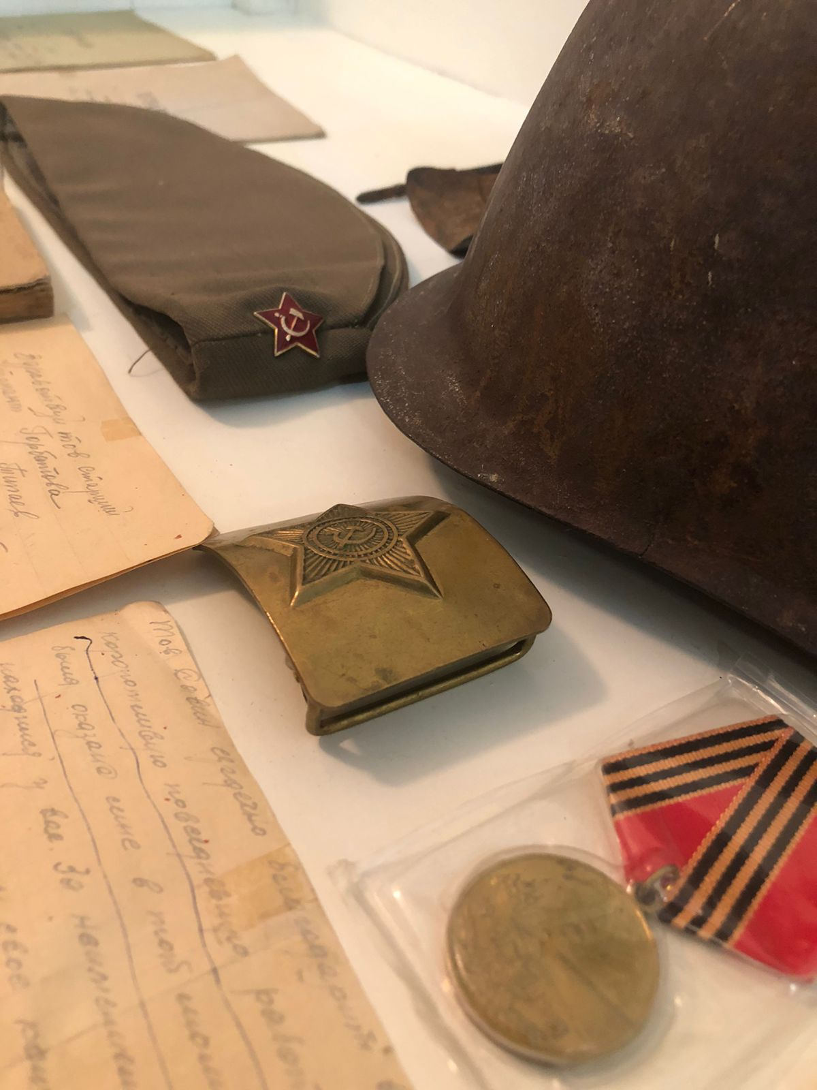
Экспозиция имеет 18 экспонатов.

Slide 5
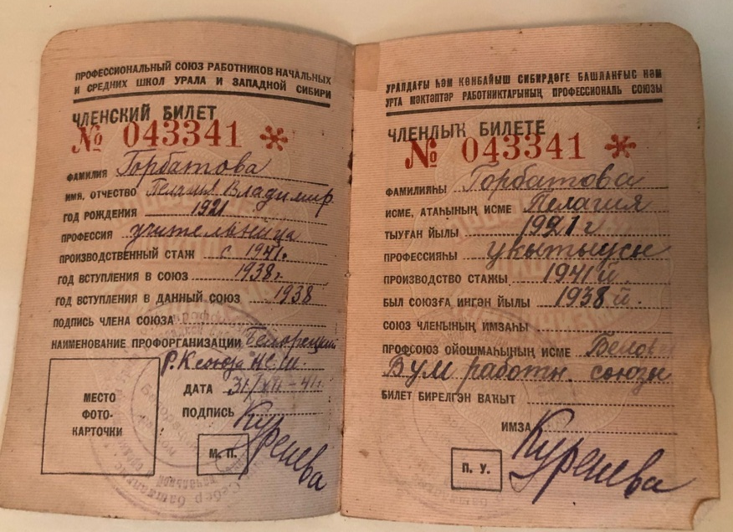
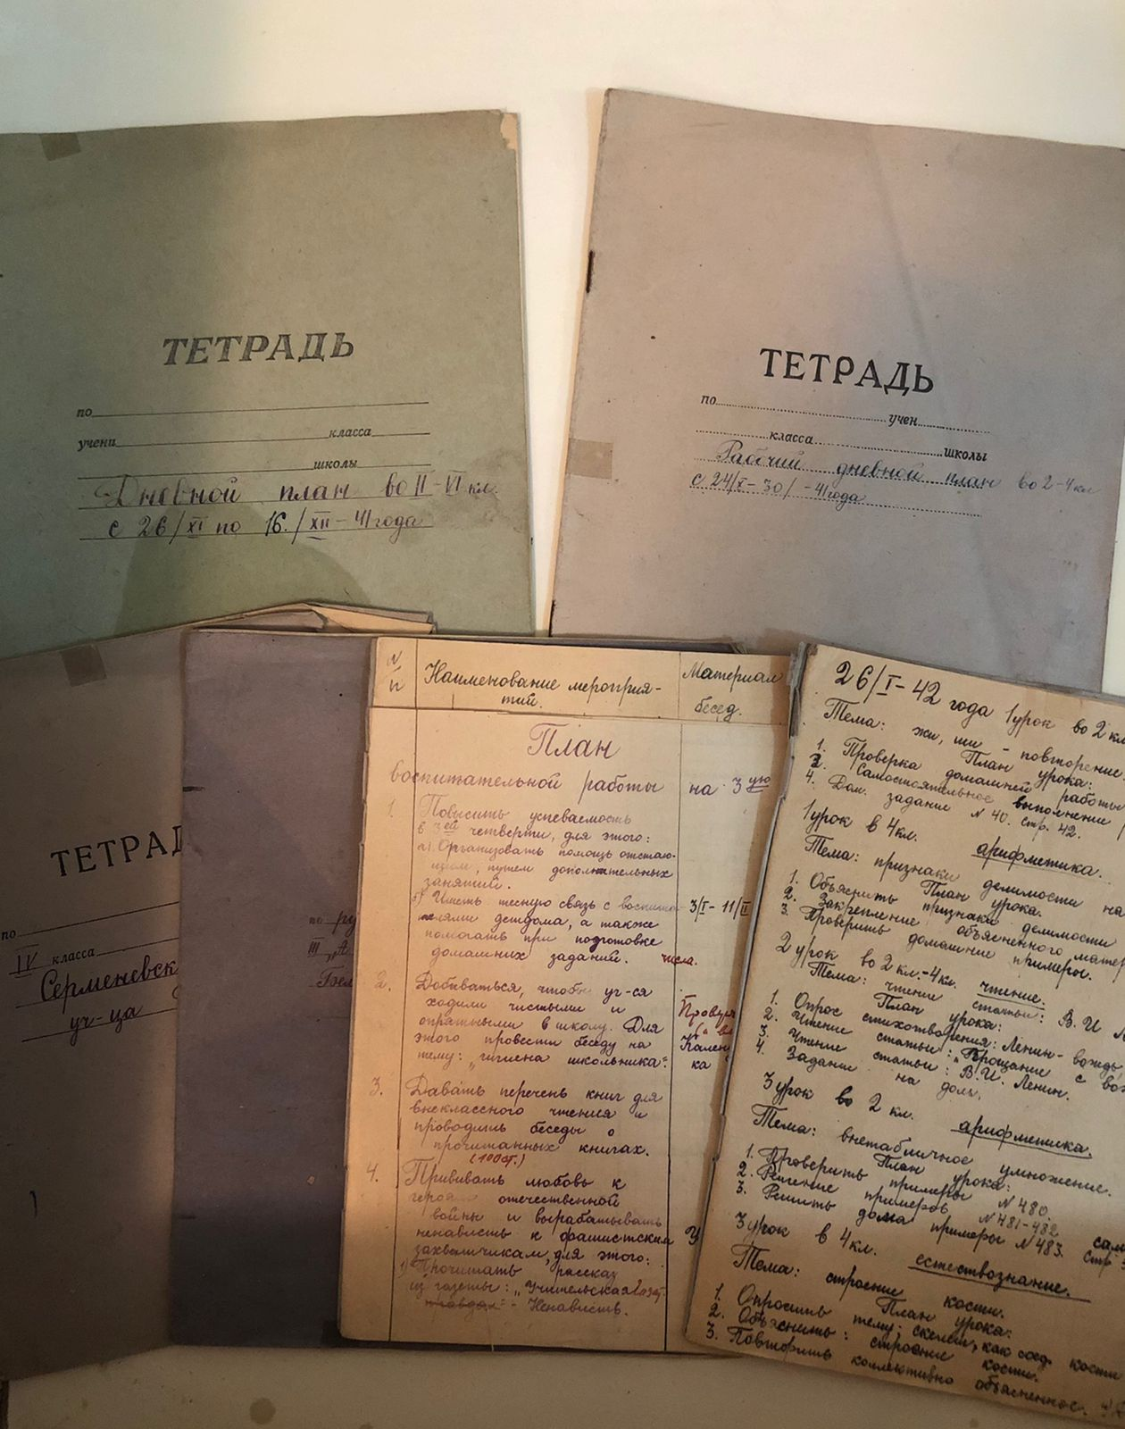
Полина поступила в Белорецкое педагогическое училище, которое успешно окончила в 1940 году.
После окончания педучилища Полина получила направление в Узянский детский дом, затем была переведена учителем начальных классов в Серменевскую школу. Здесь же она была избрана секретарем школьной комсомольской организации.

Slide 6
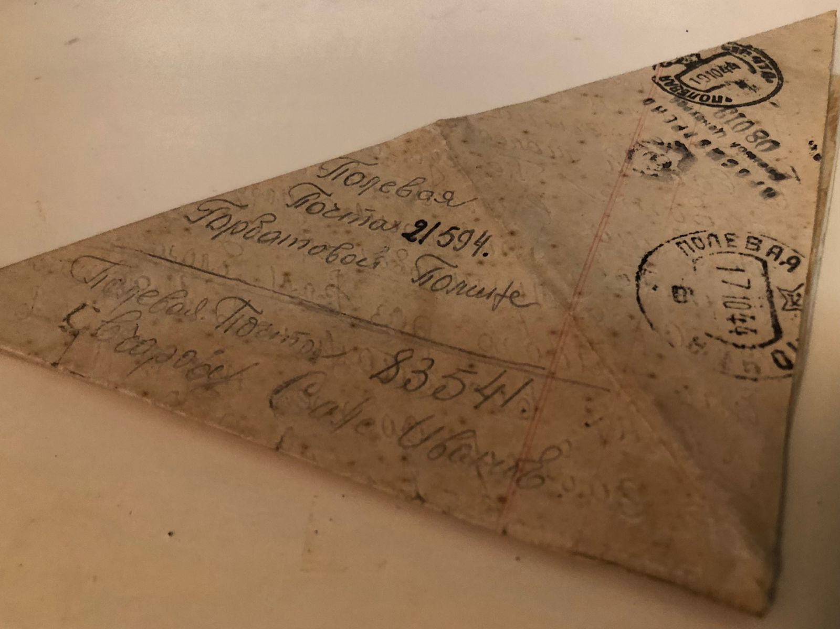
14 мая 1942 года, по мобилизации ЦК ВЛКСМ с большой группой белорецких девчат Полина ушла добровольцем на фронт.
В августе 1942 года, после окончания курсов морзистов - телеграфистов, она была направлена в 14-ый отдельный полк связи. По прибытии в полк - назначена командиром отделения.
Вскоре полк связи был направлен на фронт в действующую 69-ую армию. Шла битва за освобождение Украины.

Slide 7
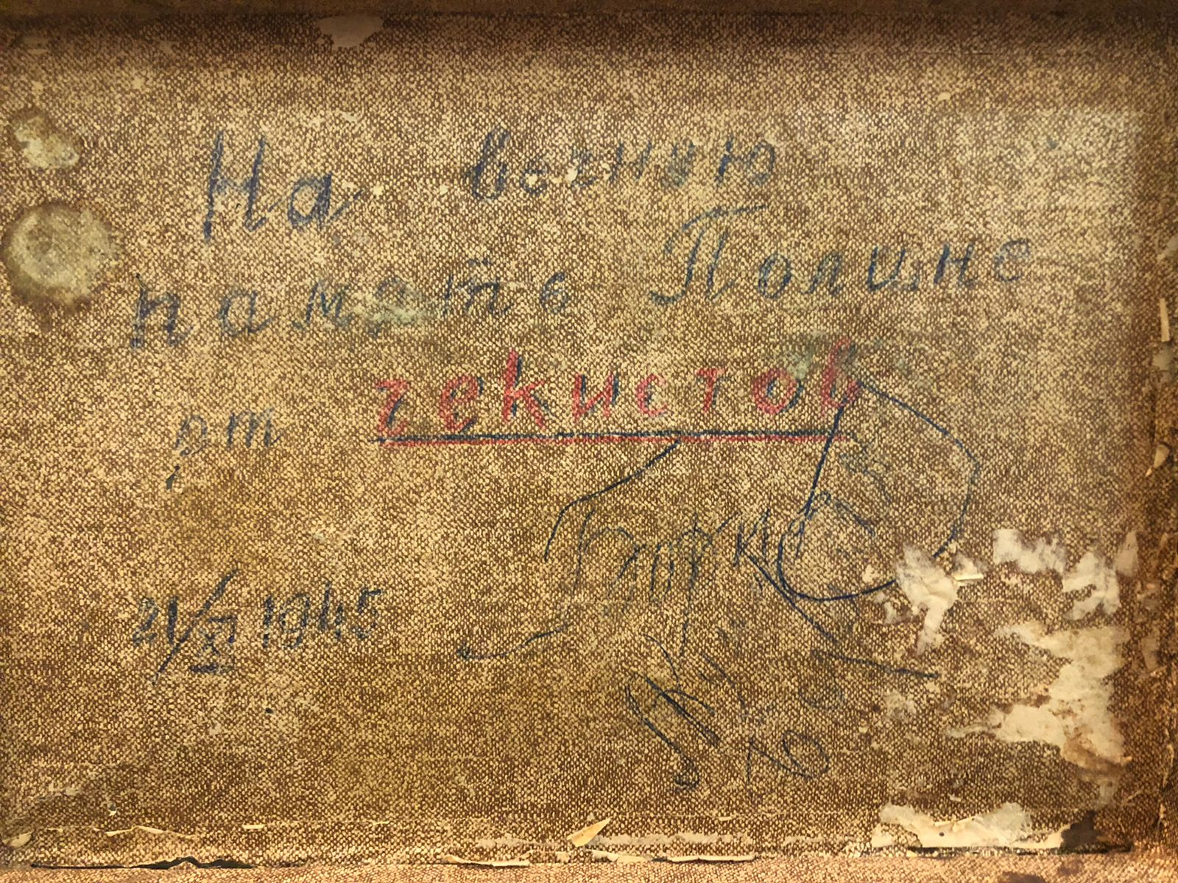
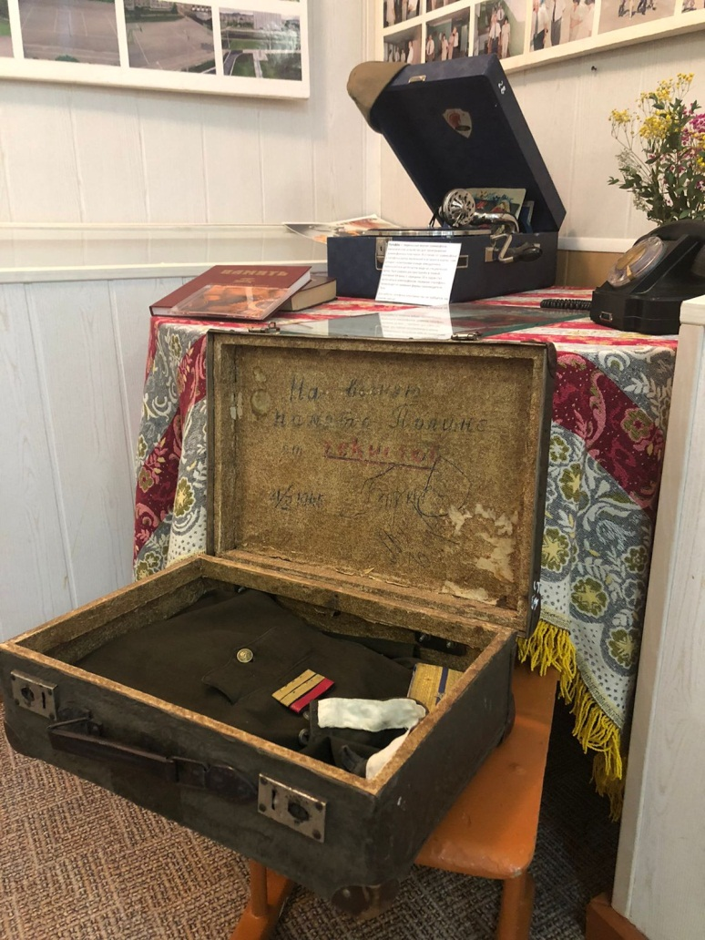
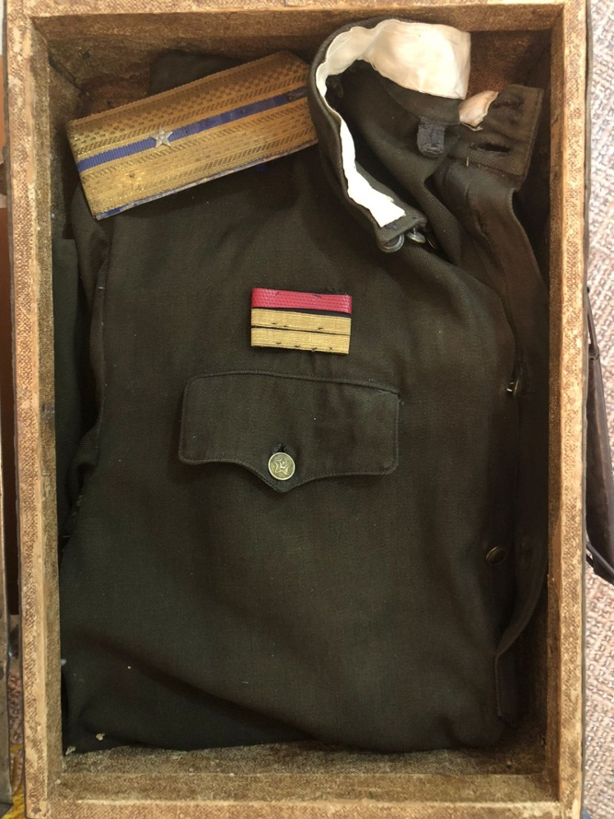
В мае 1943 года приказом полиотдела 69-ой Армии, Полина была назначена комсоргом стрелкового полка. С 236-ым стрелковым полком молодой комсорг с тяжелыми кровопролитными боями прошла Украину, Польшу и дошла до Берлина. В феврале 1945 года ей было присвоено очередное офицерское звание «старший лейтенант»

Slide 8
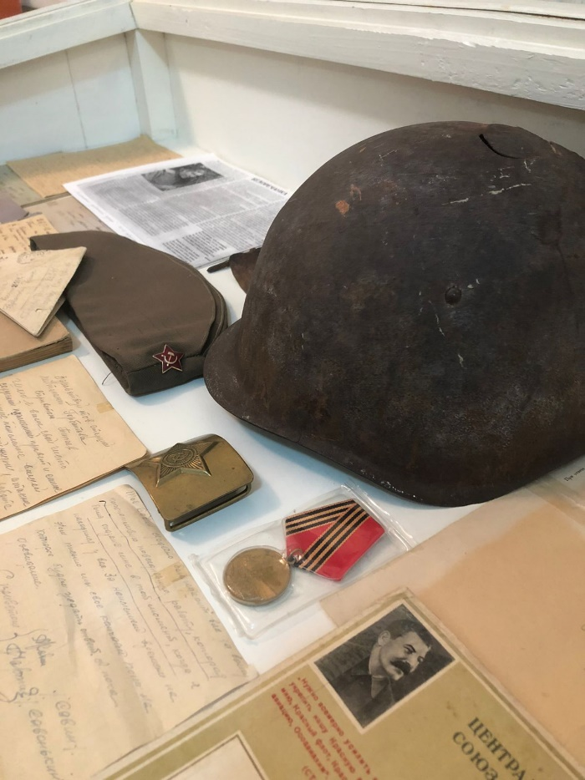
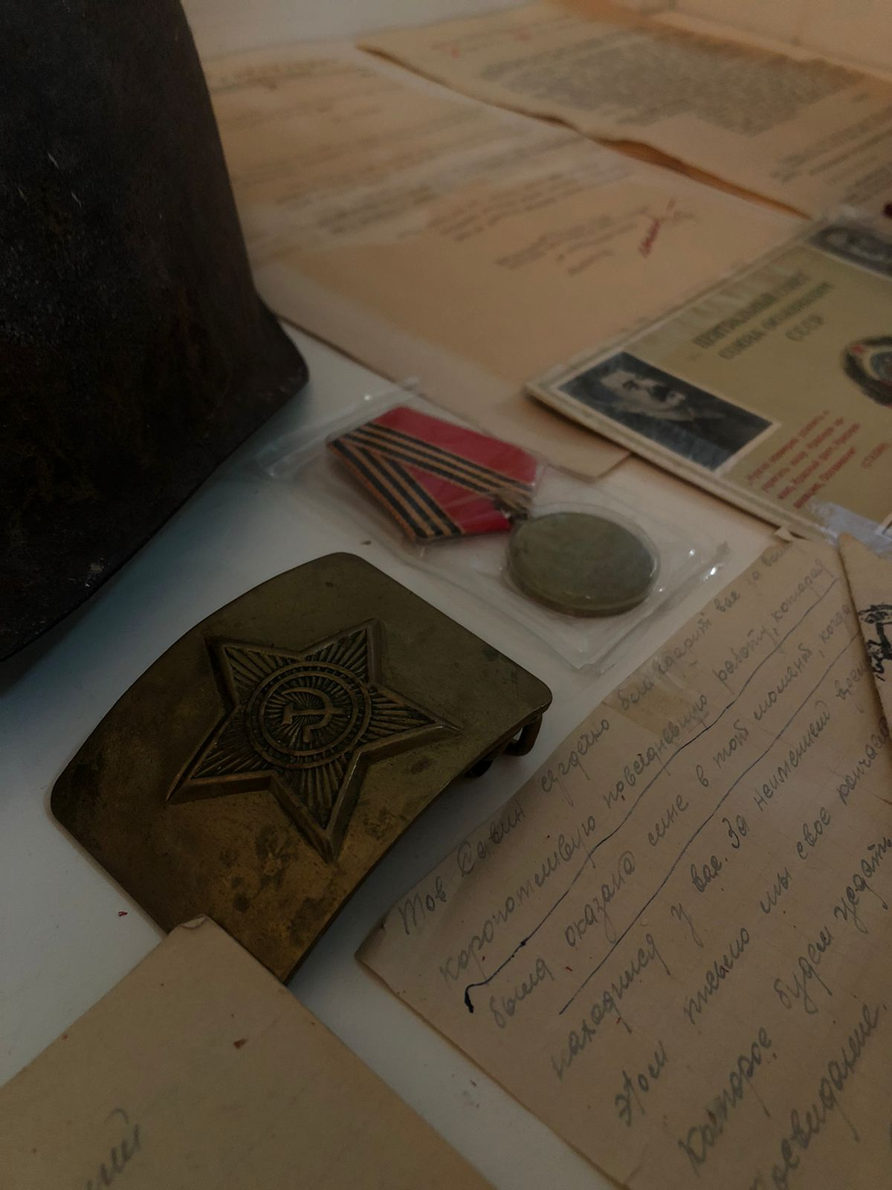
За мужество и героизм Горбатова Полина была награждена медалью за боевые заслуги, орденом Красной Звезды и другими наградами Родины.

Slide 9
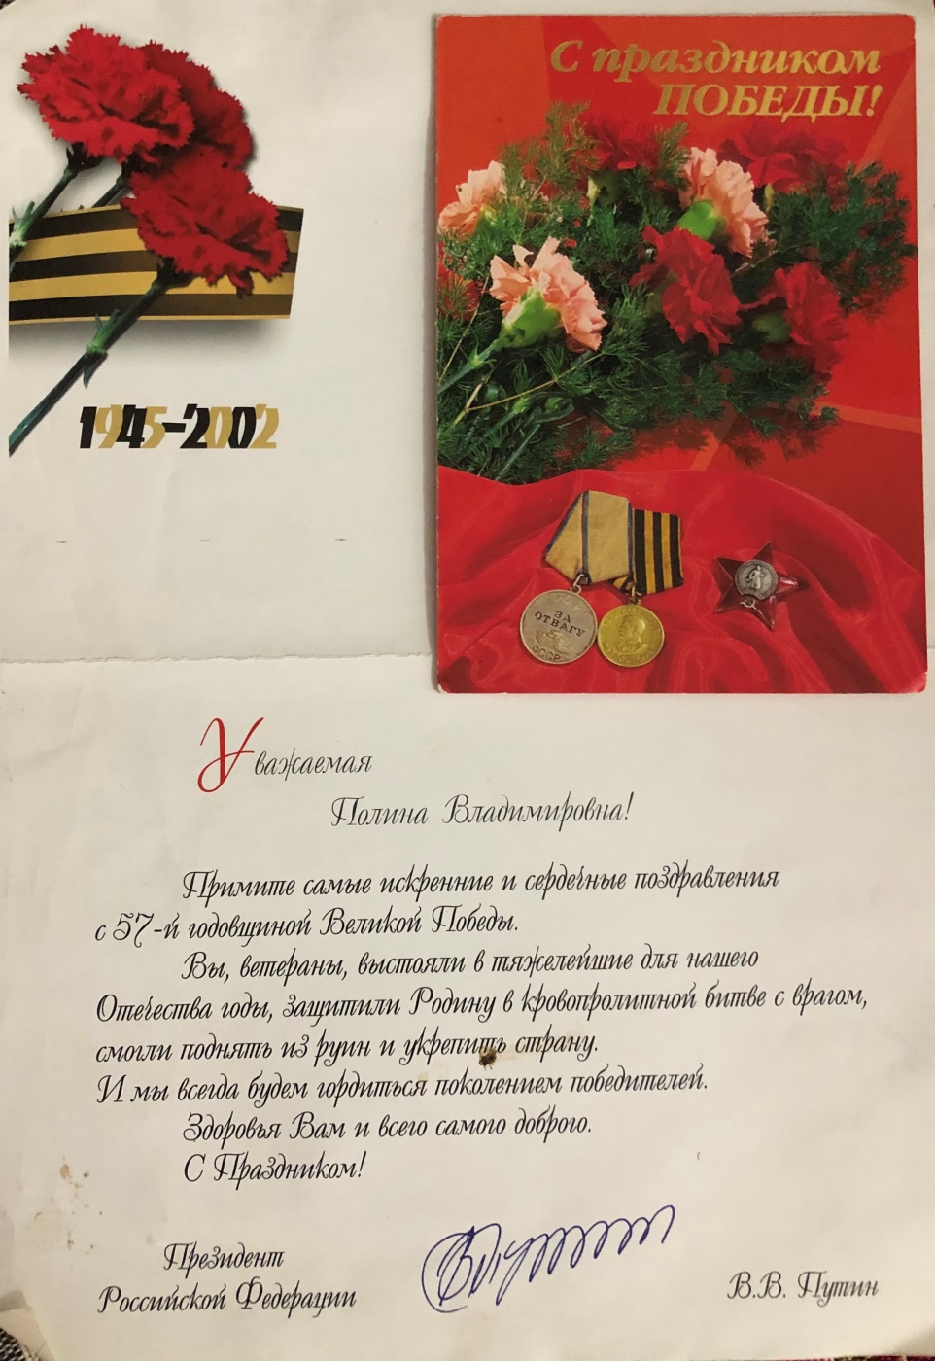
Вспоминая войну, она всегда говорила: «Тот, кто видел, как умирает солдат, как рушатся стены домов, никогда не забудет войну. Война – это гибель всего живого. Говорю об этом, потому что сама прошла через нее».

Slide 10
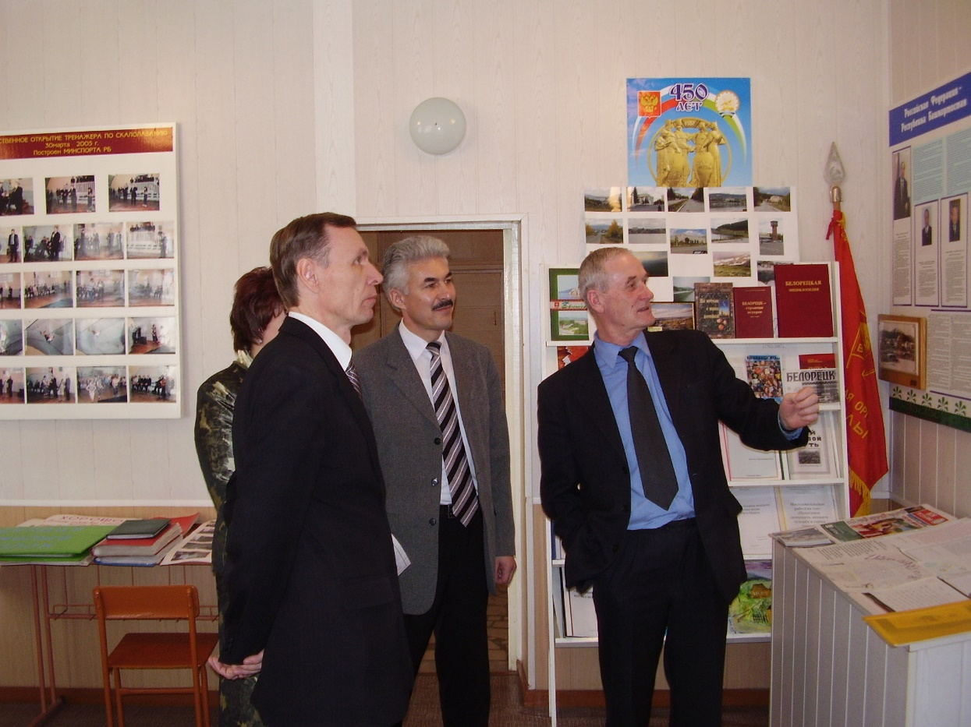
На базе музея регулярно организуются встречи с гостями, экскурсии, массовые мероприятия патриотической направленности.
На фото: директор школы Кривоус Владимир Лукич, Тляубаев Илгиз Сафиевич
Аристархов Владимир Викторович.

Slide 11
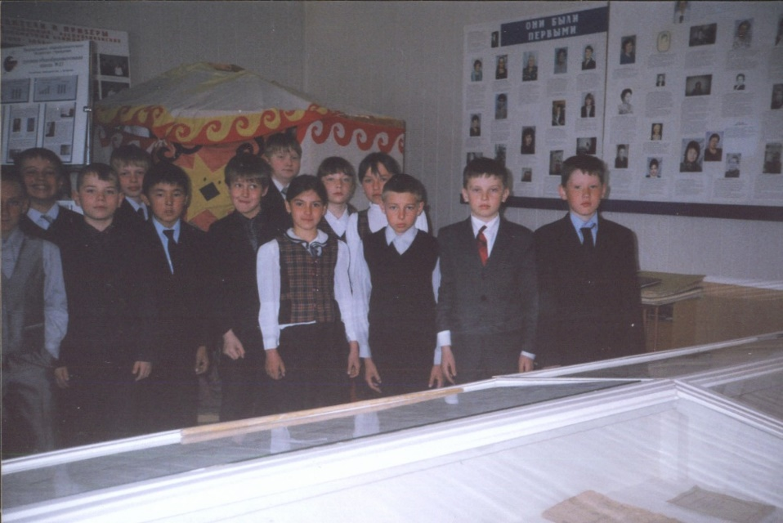
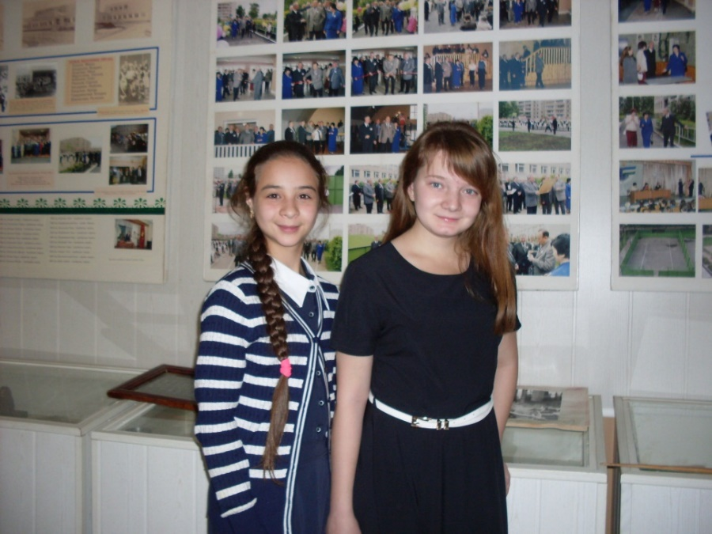
Наш музей в школе является научно-исследовательской лабораторией педагогического мастерства, обеспечивающей максимально эффективное использование регионального компонента в процессе образования и воспитания учащихся, а также к воспитанию бережного отношения к историко-культурному и природному наследию малой Родины, формированию духовно-нравственных ценностей.

Slide 12
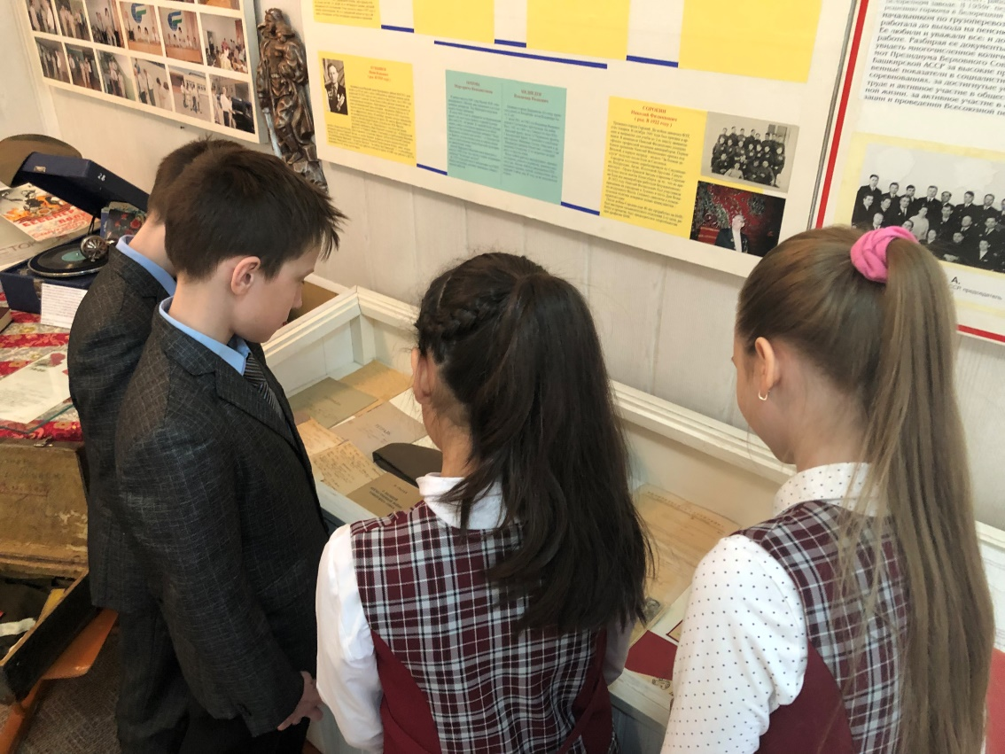
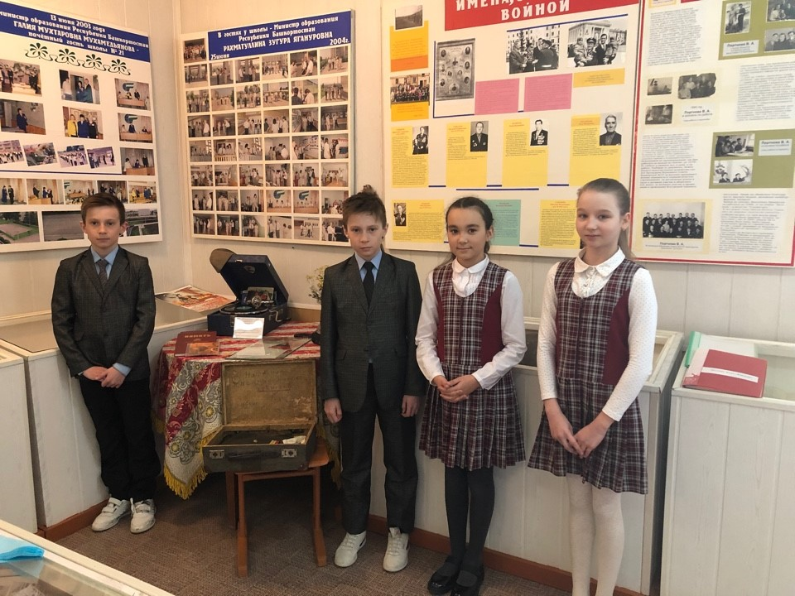
Особый интерес вызывает экспозиция «Белоречанка». Ведь героиня нашей экспозиции - учительница, боевой офицер, мирный труженик, счастливая мать, бабушка и прабабушка.

Slide 13
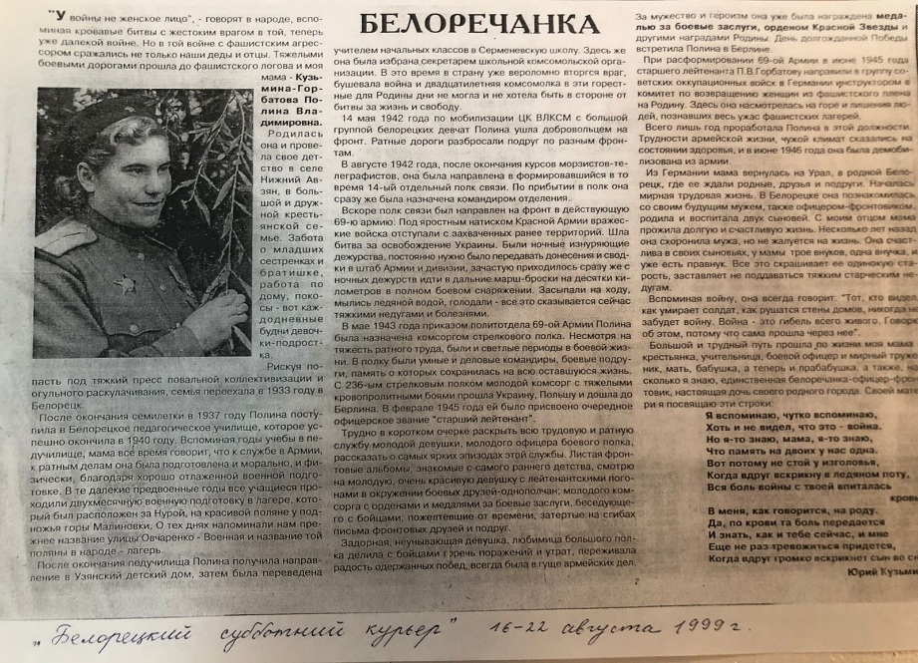
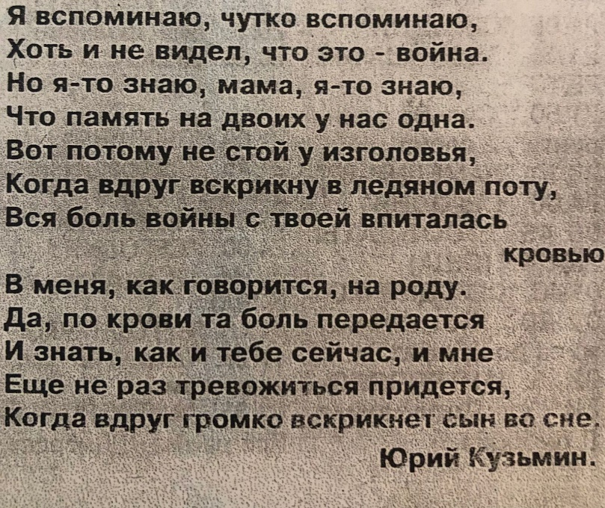
О нашей «Белоречанке» была написана статья в газете от имени её сына Юрия Кузьмина. (Газета «Белорецкмй субботний курьер» 16-22 августа 1999 г.)
Своей матери, любящий сын посвятил эти строки:

